Slide 1
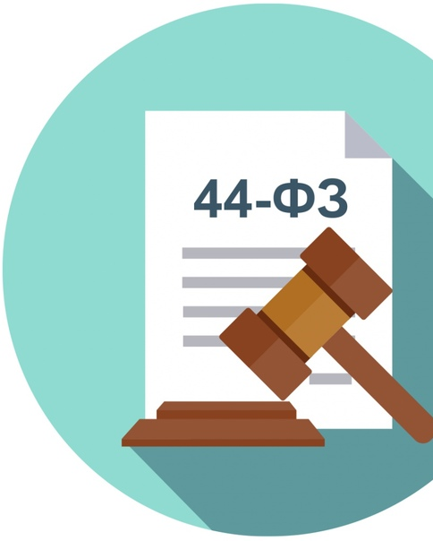
«Закупки медицинских изделий
и лекарственных препаратов в новых
условиях»
Управление финансов Липецкой области
2022 г.

Slide 2

Федеральный закон от 08.03.2022 № 46-ФЗ "О внесении изменений в отдельные законодательные акты Российской Федерации"
Внесены изменения непосредственно в Федеральный закон от 5 апреля 2013 года № 44-ФЗ "О контрактной системе в сфере закупок товаров, работ, услуг для обеспечения государственных и муниципальных нужд"
Содержит отдельные положения о регулировании закупочной деятельности
✓ Период действия: бессрочно, за исключением отдельных положений, действующих до конца 2022 года или в течение 2 лет со дня опубликования Федерального закона № 46-ФЗ
Распространяется на всех заказчиков и участников закупок

Slide 3

Закупки путем проведения электронного запроса котировок
Изменения внесены Постановлением Правительства РФ
от 06.03.22 №297
Заказчик вправе проводить электронный запрос котировок:
В случае, если Н(М)ЦК
не превышает 3 млн. руб.
При этом годовой объем закупок, не должен превышать 20% СГОЗ
или 100 млн.руб. в отношении заказчика, СГОЗ которого в прошедшем календарном году составил менее 500 млн.руб.
При закупке мед. изделий в части мед. оборудования, расходных материалов к нему и технических средств реабилитации инвалидов
(за исключением мед. изделий одноразового применения, адсорбирующего белья, подгузников, противопролежневых матрасов и подушек)
если Н(М)ЦК не превышает 50 млн. рублей.
При этом годовой объем закупок таких мед. изделий не должен превышать 750 млн. рублей
В иных случаях, поименованных в ч.10 ст. 24 44-ФЗ
Норма действует с 08.03.22 по 01.08.22

Slide 4

Закупки медицинских изделий в соответствии с действующей нормативной документацией
Закупки по Постановлению Правительства РФ
от 19.04.22 №620
Закупка медизделий различных видов одним контрактом (лотом)
Не действует до 01.09.2022
на основании
Постановления Правительства РФ от 16.03.2022 года № 374 «О приостановлении действия постановления Правительства РФ от 19 апреля 2021 г. № 620»
Н(М)ЦК ≤ 600 тыс.руб. при
сумме средств, направленных на закупки МИ в предшествующем году менее 50 млн.руб.
Закупка медизделий + расходные материалы (предусмотренные изготовителем), контракты жизненного цикла, закупка одного вида медизделий
Н(М)ЦК ≤ 1 млн.руб. при
сумме средств, направленных на закупки МИ в предшествующем году в пределах 50-100 млн.руб.
Н(М)ЦК ≤ 1,5 млн.руб. при
сумме средств, направленных на закупки МИ в предшествующем году более 100 млн.руб.

Slide 5

Основания для осуществления закупки у единственного поставщика
(в соответствии с Законом № 46-ФЗ, срок действия до 08.03.2024)
закупка лекарственных препаратов, медицинских изделий и расходных материалов
закупка лекарственных препаратов у поставщиков из реестра единственных поставщиков
закупка в электронной форме
товар изготавливает единственный производитель на территории РФ или на территориях иностранных государств, которые не вводили санкции против России
закупка одобрена учредителем медицинской организации
Важно: годовой объем таких закупок не должен превышать 50 млн. рублей в отношении лекарств. препаратов или расходных материалов, а в отношении медицинских изделий - 250 млн. рублей
закупка лекарственных препаратов или медицинских изделий, которые не имеют российских аналогов и производство которых осуществляется единственным производителем, происходящим из иностранного государства, не вводившего в отношении России ограничительных мер экономического характера
поставщик включен в реестр единственных поставщиков таких лекарственных препаратов и медицинских изделий (будет утвержден Правительством РФ)

Slide 6

Основания осуществления закупки у единственного поставщика при закупке лекарственных препаратов по жизненным показаниям
препараты предназначены для назначения пациенту при наличии медицинских показаний (индивидуальная непереносимость, по жизненным показаниям) по решению врачебной комиссии, которое отражается в медицинских документах пациента и журнале врачебной комиссии
Предельное значение цены увеличено с 1 миллиона до 1,5 миллионов рублей

Slide 7
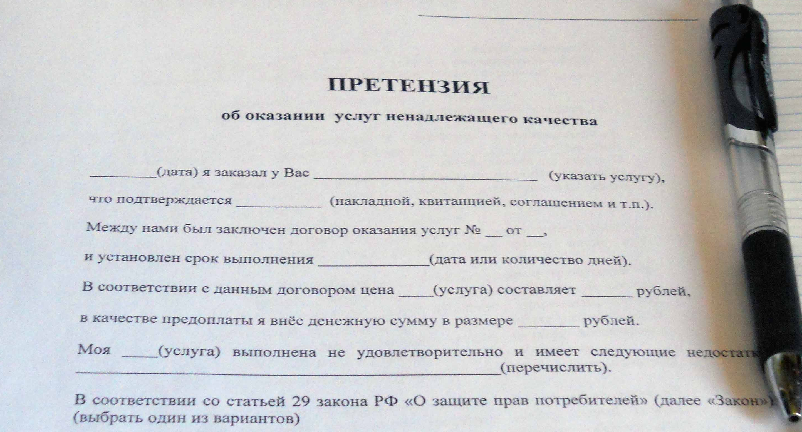
Правила списания сумм неустоек (штрафов, пеней), начисленных поставщику (подрядчику, исполнителю) (Постановление Правительства РФ от 04.07.2018 № 783 в редакции Постановления Правительства РФ от 10.03.2022 №340)
Обязательства не были исполнены в полном объеме по причине возникновения при исполнении контракта не зависящих от сторон контракта обстоятельств, влекущих невозможность его исполнения без изменения условий, в связи с введением политических или экономических санкций иностранными государствами, совершающими недружественные действия в отношении РФ, граждан РФ или российских юридических лиц , и (или) с введением иностранными государствами, государственными объединениями и (или) союзами и (или) государственными (межгосударственными) учреждениями иностранных государств или государственных объединений и (или) союзов мер ограничительного характера
Списание в полном объеме при условии обоснования обстоятельств, повлекших невозможность исполнения контракта в связи с введением санкций и (или) мер ограничительного характера, представленное поставщиком (подрядчиком, исполнителем) заказчику в письменной форме с приложением подтверждающих документов (при их наличии)

